Slide 1
Знатоки естественных наук

Slide 2
Без химии жизни, поверьте, нет.
Без химии стал бы тусклым весь свет,
С химией ездим, живём и летаем,
В разных точках Земли обитаем,
Чистим, стираем, пятна выводим,
Едим, спим, и с причёсками ходим,
Химией лечимся, клеим и шьём,
С химией мы бок о бок живём!

Slide 3
Физика, физика – это наука!
Но вижу в глазах у детей только муку.
Формулы скачут, мелькают подряд,
Ох, как же трудно их выстроить в ряд!
Но без физики не объяснить
И кран подъёмный, и гвоздь как забить,
И почему самолёты летают,
И корабли в моря уплывают,
Как у нас лампочки светят в квартире,
Как мы программу смотрим в эфире,
Как в космос летаем, машины водим,
И почему по Земле так просто мы ходим.

Slide 4
Математика – наука, Она – гимнастика ума. Есть в ней точность и смекалка, Цифры, буквы и игра.
Не то, что мните вы, природа: Не слепок, не бездушный лик – В ней есть душа, в ней есть свобода, В ней есть любовь, в ней есть язык… Вы зрите лист и цвет на древе: Иль их садовник прикрепил? Иль зреет плод в родимом чреве Игрою внешних, чуждых сил?..

Slide 6
Первый конкурс «Интеллектуал»
Что мешает обучающемуся колледжа, пойманному на месте курения, распасться на отдельные молекулы и врассыпную исчезнуть из вида?
Ответ: взаимное притяжение между молекулами.
Какая кислота всегда находится в желудке здорового человека, а при недостатке её употребляют как лекарство?
Ответ: соляная кислота.

Slide 7
Что находят, решая уравнение?
Ответ: корни.
У слона букву «с» отнимите, и названье реки припишите – получиться столица должна, что на карте Европы видна?
Ответ: Лондон.
В каких студентах быстрее движутся молекулы: в здоровых или простуженных?
Ответ: в простуженных, так как температура тела выше.

Slide 8
Название какого химического элемента здесь зашифровано: ерсробе?
Ответ: серебро.
Знаменитая теорема о треугольнике?
Ответ: Теорема Пифагора.
В белом сарафане встала на поляне, летели синицы, сели на косицы.
Ответ: береза.

Slide 9
В ветряный день нам становится теплее, если мы прячемся от ветра. А одинаковы ли показания термометра на ветру и «за углом»?
Ответ: термометр не чувствителен к ветру, поэтому его показания одинаковы.
Отгадайте загадку:
В производстве я любом,
Сколько ни было б там фракций,
Не расходуюсь при том,
Ускоряю ход реакций.
Ответ: катализатор.
Мерным цилиндром можно определить что?
Ответ: объём.

Slide 10
Что изменится, если руки сначала вытянуть перед собой, потом поднять вверх и вновь вытянуть перед собой?
Ответ: изменится скорость течения крови.
Какие кольца нельзя надеть на пальцы?
Ответ: кольца Ньютона.
Какой химический элемент сначала был открыт на Солнце, а потом на Земле?
Ответ: гелий.

Slide 11
Как возвести в куб?
Ответ: умножить число на себя три раза.
На верхушке стебелька – солнышко и облака.
Ответ: ромашка.
Давно известна человеку,
Она тягуча и красна,
И по бронзовому веку,
Знакома в сплавах всем она.
Ответ: медь.

Slide 12
Какая моль не проедает одежду?
Ответ: моль – единица измерения количества вещества.
Какая теорема в старину называлась теоремой невесты?
Ответ: теорема Пифагора.
Как называется наука о растениях?
Ответ: ботаника.

Slide 13
Девушка Маша, собираясь на танцы, совершенно бесшумно вылила на себя полфлакона маминых французских духов. Какое физическое явление позволило маме, готовившей обед на кухне, догадаться о случившемся?
Ответ: диффузия.
Какую кислоту можно найти в минеральной воде и лимонаде?
Ответ: угольную кислоту.

Slide 14
Какое животное носит дом на спине?
Ответ: улитка.
«Какой способ измерения высоких предметов описан у Жюля Верна в романе «Таинственный остров»?
Ответ: подобие прямоугольных треугольников.

Slide 16
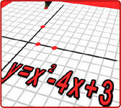
Второй конкурс «Учёные – математики»
О математиках ученых Все мы слышали не раз. И сегодня мы припомним Славные их имена.

Slide 17
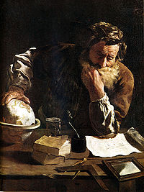
Разгадал загадку круга, Метод площадей нам дал, Знаем мы, как в Сиракузах Родину он защищал. Свой народ спасал от бед, Его имя…

Slide 18
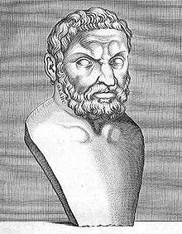
Этот греческий философ Доказательства нам дал, Воду он считал основой И началом бытия. Путешествуя по миру, Он измерял пирамиды, Но наверх он не полез, Ведь знал подобие…

Slide 19
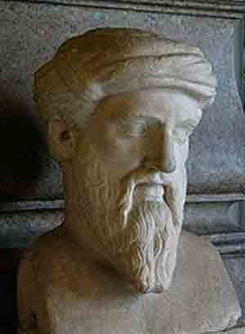
На острове Самос Философ сей родился. И во главу угла Поставлены им числа. И, говорят, за теорему Принес богам быка он в жертву. Был чемпион Олимпиады, Имел своих учеников. Надеюсь, догадался каждый, Что его имя…

Slide 20
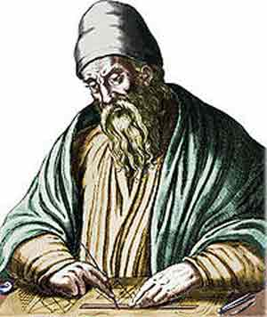
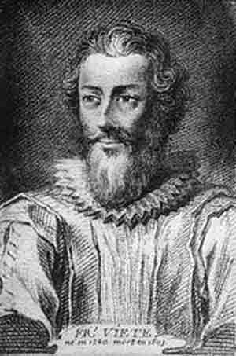
Все, что раньше люди знали, Он собрал в своих «Началах». Было их 13 книг, Написал их все…
Сей французский адвокат Нам дал мощнейший аппарат. И за это все его Зовут алгебры отцом. Он, служа у короля, Деньги получал не зря: Шифров разгадал секрет. Это Франсуа…

Slide 21
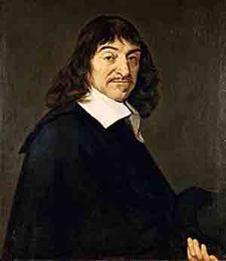
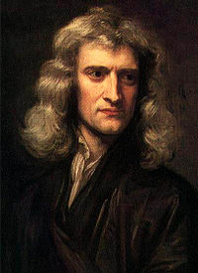
Дворянин, философ, воин Нашей памяти достоин. До сих пор координаты Зовут именем…
Очень слабым он родился, Но в науке все ж сгодился. Открыл не кто иной, Он притяжения закон. Интеграл дал миру он, Физик Исаак…

Slide 22
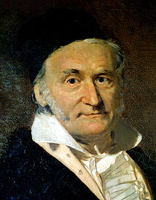
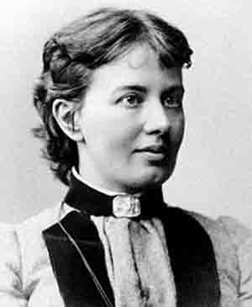
Это он, это он Был в арифметику влюблен. Он назвал ее царицей, А мир воздал ему сторицей. Ему присвоили не зря При жизни титул короля. Он безупречно вычислял, Таблицы в памяти держал.
Математики начала По обоям изучала И влюбилась в ту науку. Только вот какая штука. Ведь в России в это время Не пускали в ВУЗы женщин. Чтоб в математике достичь вершин, Пришлось уехать девушке в Берлин, И стать для этого фальшивою невестою, Такой мы знаем Софью…

Slide 24
Третий конкурс «Законы естественных наук в стихах»
Когда взаимодействуют два тела,
Их силы действия, по Ньютону, равны
И противоположны. Это все умело
В решениях задач учитывать должны.
“Действуя с силой на тело другое
Помни, закон утверждает такое:
В ответ, несомненно, получишь всё то же.
Жаль, что на жизнь это мало похоже”.

Slide 25
Пятеро нас. Мы особого сорта. Мы - элементы группы четвертой. Наш коллектив удивительно дружен, Каждый из нас очень важен и нужен. У элемента номер шесть Достоинств очень много есть. "Людям я совсем как брат. Много тысяч лет назад Я уже пылал в костре, Освещая интерьер Первобытных их пещер. И украсить был я рад Дам и рыцарей наряд, Что блистали при дворе… Если мягким быть решу, - То в тетради я пишу. Такова, друзья, природа Элемента …….

Slide 26
Железa есть под желудком,
Выделяет инсулин.
Для обмена углеводов, Он нам всем необходим. Высокий уровень глюкозы Он сведет в крови на “нет”. Если мало инсулина –
У вас будет …..
Сила тока без подвоха
Прямо пропорциональна напряжению и
Обратно пропорциональна сопротивлению.

Slide 27
Поднял голову едва Номер восемьдесят два: "Знает каждый ученик: Я - металл. Пусть я старик, Но за все берусь с отвагой, Не сижу без дела я. Я рисую. Где бумага? Я стреляю из ружья. Труба канализации, Экран от радиации, Балласт подводного пловца - Моим заслугам нет конца; Таков уж мой природный стиль: Я ток даю в автомобиль… Ну, догадайтесь, наконец, Кто я? Меня зовут…..

Slide 28
Что за чудо? Вдруг не можешь Тело контролировать, И свои движения Все координировать? Тебе трудно и ко рту Хлеба поднести кусок… Так и знай, что нарушен Твой ……
Что в природе всё рационально,
Ньютон это ясно усмотрел;
Ускоренье пропорционально
Силе и обратно – массе самих тел.

Slide 29
Халькогены часто вместе, И о ком из них ни спросим - Все живут в шестом подъезде "Менделеевского дома". С ними мы давно знакомы. "Я жилец квартиры восемь. Я могу зажечь на спор Спичку, печку и костер. Кто вам всем дышать дает - Атмосферный ……

Slide 30
Есть у рыб и рака жабры, Нам не надо объяснять: Разное происхождение, Одна функция – дышать. Функция одна у них, Строение различное. Мы такие органы Зовём ………

Slide 31
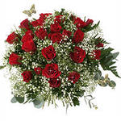
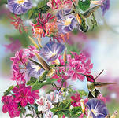
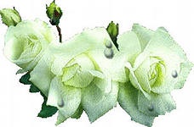
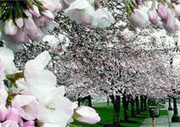

Slide 32
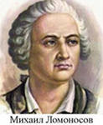
Четвёртый конкурс «Из истории наук»
Какой учёный является автором слов: «Математику уже затем изучать следует, что она ум в порядок приводит»
Ответ: М.В.Ломоносов.

Slide 33
Однажды Роберт Вуд направлялся домой из лаборатории. Дорога шла через негритянский квартал. Посреди дороги стояла большая лужа, а неподалёку стояли негры. Проходя мимо них, Вуд на виду у всех плюнул в лужу и незаметно бросил какое-то вещество. Произошёл большой взрыв, большое пламя поднялось над водой. Люди испугались и стали кричать о помощи. Какое вещество упомянуто в рассказе?
Ответ: натрий.

Slide 34
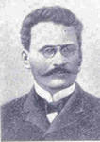
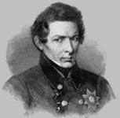
Назовите автора первого русского учебника по математике.
Ответ: Л.Ф.Магницкий
Кто является создателем неевклидовой геометрии?
Ответ: Н.И.Лобачевский

Slide 35
Много лет назад было открыто невидимое глазу излучение. Эти лучи нашли применение в химическом структурном и спектральном анализе, медицине и дефектоскопии. Учёный, сделавший открытие продемонстрировал его своим друзьям на Рождество. Тем самым он на века прославил руку своей жены с перстнем на одном из пальцев. Назовите имя учёного и его имя.
Ответ: К.Рентген, открытие рентгеновских лучей.

Slide 36
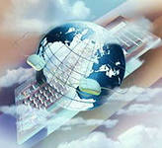
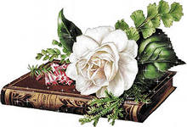

Slide 37
М О Л О Д Ц Ы!!!

